Slide 1
上周目标：
1. 写prod-cons矩阵乘法代码
这周做了什么：
1. 实现prod-cons矩阵乘法代码，跑通了semaphore机制，（基于同一行计算完成），加入了persistent L2
2. 测试性能
下周做什么：
1. 换一种写法试试看
Notes:
float4、__restrict__ 、#pragma unroll、有时候就是多尝试几种方法
有时候换更新的CUDA库可以更好的控制寄存器。。。不同架构上也不一样。。我甚至在想下一步研究SAAS代码。。看博士导师怎么说了。
给FARREY的建议：
如果我使用GPU来写，
一些优化方法：控制寄存器的方法/控制L2缓存的方法/使用我的比cublas更快的kernel（更精细的latency cover）(能达到理论性能的96%，warpselect能达到50%）
warpselect是2017年的算法，那时候还是帕斯卡架构，现在的安培架构的共享内存大得多。warpselect将大多数值存在寄存器中，受限于共享内存的大小，是否可以换成共享内存存储？
针对张量核心的计算，有进一步优化的可能。技巧藏在cutlass里。因为更快的读取速度，需要匹配更多的缓存和更快的计算。
使用syncwarp而不是syncthread能更快？（因为看到warpselect里主要针对warp进行计算。）（搜了一下，warpselect里面都是syncthread来同步）

Slide 2
6144*256 256*256 --> 6144*256(6MB)
6144*256 256*256--->6144*256(6MB)
有persistent：
76.29%
86.34%
无persistent：
77.41%
87.22%
3072*256 256*256 --> 3072*256(3MB)
3072*256 256*256--->3072*256(3MB)
有persistent：
78.32%
93.10%
无persistent：
78.24%
90.71%
B矩阵不可以特别大。否则主要的L2都卡在B上面，而我们的算法主要利用的是对A矩阵的数据复用。
不同的kernel之间的L2是否会flush掉
prod stream
cons wait.....cons
matmul1
cudadevicesync
matmul2(测一下）
Notes:
float4、__restrict__ 、#pragma unroll、有时候就是多尝试几种方法
有时候换更新的CUDA库可以更好的控制寄存器。。。不同架构上也不一样。。我甚至在想下一步研究SAAS代码。。看博士导师怎么说了。
给FARREY的建议：
如果我使用GPU来写，
一些优化方法：控制寄存器的方法/控制L2缓存的方法/使用我的比cublas更快的kernel（更精细的latency cover）(能达到理论性能的96%，warpselect能达到50%）
warpselect是2017年的算法，那时候还是帕斯卡架构，现在的安培架构的共享内存大得多。warpselect将大多数值存在寄存器中，受限于共享内存的大小，是否可以换成共享内存存储？
针对张量核心的计算，有进一步优化的可能。技巧藏在cutlass里。因为更快的读取速度，需要匹配更多的缓存和更快的计算。
使用syncwarp而不是syncthread能更快？（因为看到warpselect里主要针对warp进行计算。）（搜了一下，warpselect里面都是syncthread来同步）

Slide 3
2. 测试了其性能。
有persistent的3072的时间0.47824 ms*2≈0.94
无persistent的6144的时间0.934912 ms
目前没有得到提升。。。
可能的修改方向：目前是不同的矩阵乘法分在不同的stream里。下周我试试看更改到一个stream里。这样写起来稍微麻烦一点。目前我使用的是PTX的写法来使L2 persistent。还有一种API的写法，据forum的人说是更正式的cache写法，但是必须绑定到一个stream上去。
等L2实现差不多了，试试看阿里的H800的分布式共享内存，将这个实现上移到L1上去。
Notes:
float4、__restrict__ 、#pragma unroll、有时候就是多尝试几种方法
有时候换更新的CUDA库可以更好的控制寄存器。。。不同架构上也不一样。。我甚至在想下一步研究SAAS代码。。看博士导师怎么说了。
给FARREY的建议：
如果我使用GPU来写，
一些优化方法：控制寄存器的方法/控制L2缓存的方法/使用我的比cublas更快的kernel（更精细的latency cover）(能达到理论性能的96%，warpselect能达到50%）
warpselect是2017年的算法，那时候还是帕斯卡架构，现在的安培架构的共享内存大得多。warpselect将大多数值存在寄存器中，受限于共享内存的大小，是否可以换成共享内存存储？
针对张量核心的计算，有进一步优化的可能。技巧藏在cutlass里。因为更快的读取速度，需要匹配更多的缓存和更快的计算。
使用syncwarp而不是syncthread能更快？（因为看到warpselect里主要针对warp进行计算。）（搜了一下，warpselect里面都是syncthread来同步）

Slide 4
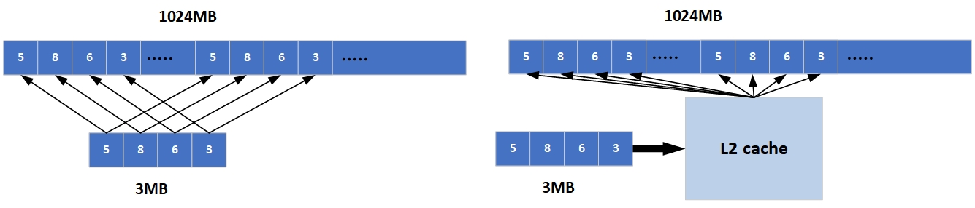
L2 persistent性能测试
为了解L2 persistent能够多大程度提升性能，设计了实验。在全局内存中有3MB的小数组，然后将这些值存到一个1024MB的大数组里去。baseline没有使用L2 persistent，策略一使用100%persistent的L2预存3MB的值。调整3MB的值，在A100上测试，因为最大persistent的L2为30MB，所以小数组长度从1MB到30MB进行变化。
Notes:
float4、__restrict__ 、#pragma unroll、有时候就是多尝试几种方法
有时候换更新的CUDA库可以更好的控制寄存器。。。不同架构上也不一样。。我甚至在想下一步研究SAAS代码。。看博士导师怎么说了。
给FARREY的建议：
如果我使用GPU来写，
一些优化方法：控制寄存器的方法/控制L2缓存的方法/使用我的比cublas更快的kernel（更精细的latency cover）(能达到理论性能的96%，warpselect能达到50%）
warpselect是2017年的算法，那时候还是帕斯卡架构，现在的安培架构的共享内存大得多。warpselect将大多数值存在寄存器中，受限于共享内存的大小，是否可以换成共享内存存储？
针对张量核心的计算，有进一步优化的可能。技巧藏在cutlass里。因为更快的读取速度，需要匹配更多的缓存和更快的计算。
使用syncwarp而不是syncthread能更快？（因为看到warpselect里主要针对warp进行计算。）（搜了一下，warpselect里面都是syncthread来同步）

Slide 5
L2 persistent性能测试
 | Time difference | L2 hit rate | L2 对L1 load的hit rate
30MB | 6.875ms-->5.947 ms(-15%) | 62.5%-->81.15% | 0.5%-->36.93%
15MB | 6.783ms-->6.010 ms(-12%) | 73.32%-->87% | 30.39%-->54.59%
3MB | 2.913ms-->2.506 ms(-16%) | 98.41%-->99.3% | 94.73%-->96.86%
1MB | 2.393ms-->2.397ms(+0.01%) | 99.94%-->99.92% | 100%-->100%
从上图可知，L2 persistent能够大幅提升计算性能。通过nsight compute可以观察到，L2 cache中变化最大的指标就是L2对L1 load的hit rate。第一次访问短数组总是会miss的，那么当短数组很长的时候，这一项指标就会比较大。这个情况在矩阵乘法中也有所体现。
A*B -->C C*D ---->E
Notes:
float4、__restrict__ 、#pragma unroll、有时候就是多尝试几种方法
有时候换更新的CUDA库可以更好的控制寄存器。。。不同架构上也不一样。。我甚至在想下一步研究SAAS代码。。看博士导师怎么说了。
给FARREY的建议：
如果我使用GPU来写，
一些优化方法：控制寄存器的方法/控制L2缓存的方法/使用我的比cublas更快的kernel（更精细的latency cover）(能达到理论性能的96%，warpselect能达到50%）
warpselect是2017年的算法，那时候还是帕斯卡架构，现在的安培架构的共享内存大得多。warpselect将大多数值存在寄存器中，受限于共享内存的大小，是否可以换成共享内存存储？
针对张量核心的计算，有进一步优化的可能。技巧藏在cutlass里。因为更快的读取速度，需要匹配更多的缓存和更快的计算。
使用syncwarp而不是syncthread能更快？（因为看到warpselect里主要针对warp进行计算。）（搜了一下，warpselect里面都是syncthread来同步）

Slide 6
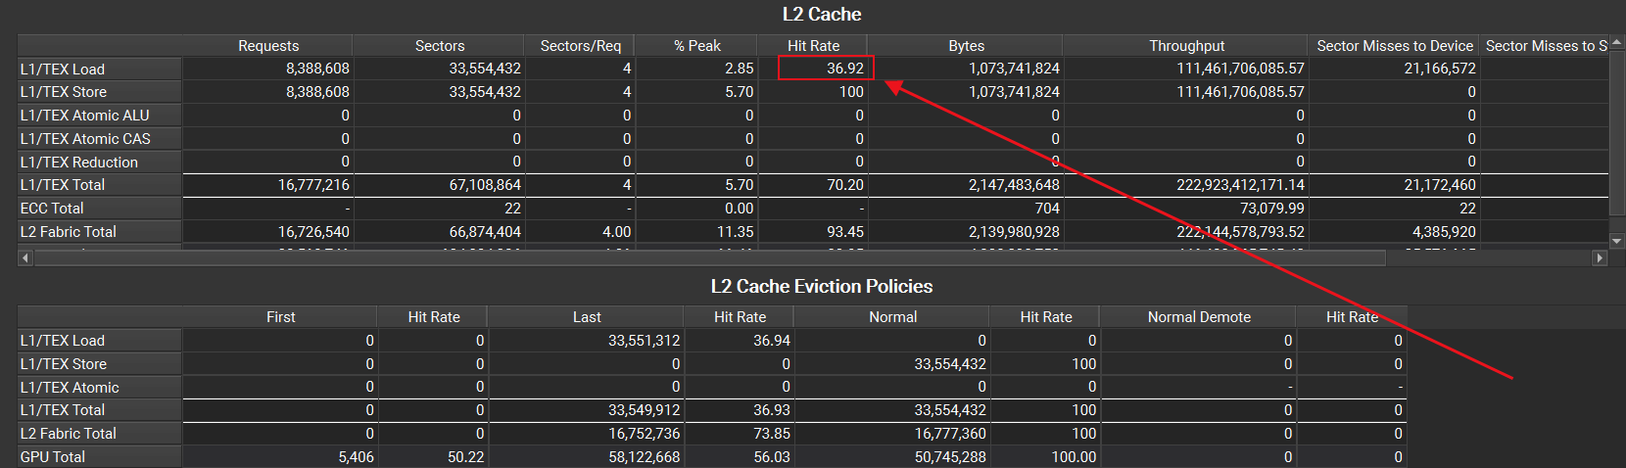
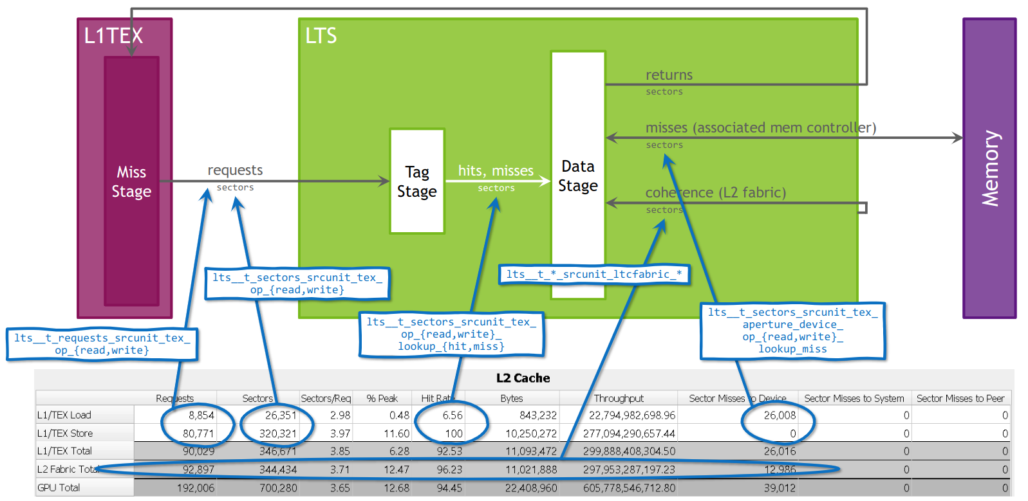
L2 persistent性能测试
当前的数据流主要就是基于L2来实现。那么研究重心就应该是提升L2的利用率，下面给出了链接可以进一步研究，一个可以努力去提升的指标就是L2 hit rate的提升。
https://docs.nvidia.com/nsight-compute/ProfilingGuide/index.html#memory-tables-l2
Notes:
float4、__restrict__ 、#pragma unroll、有时候就是多尝试几种方法
有时候换更新的CUDA库可以更好的控制寄存器。。。不同架构上也不一样。。我甚至在想下一步研究SAAS代码。。看博士导师怎么说了。
给FARREY的建议：
如果我使用GPU来写，
一些优化方法：控制寄存器的方法/控制L2缓存的方法/使用我的比cublas更快的kernel（更精细的latency cover）(能达到理论性能的96%，warpselect能达到50%）
warpselect是2017年的算法，那时候还是帕斯卡架构，现在的安培架构的共享内存大得多。warpselect将大多数值存在寄存器中，受限于共享内存的大小，是否可以换成共享内存存储？
针对张量核心的计算，有进一步优化的可能。技巧藏在cutlass里。因为更快的读取速度，需要匹配更多的缓存和更快的计算。
使用syncwarp而不是syncthread能更快？（因为看到warpselect里主要针对warp进行计算。）（搜了一下，warpselect里面都是syncthread来同步）

Slide 7
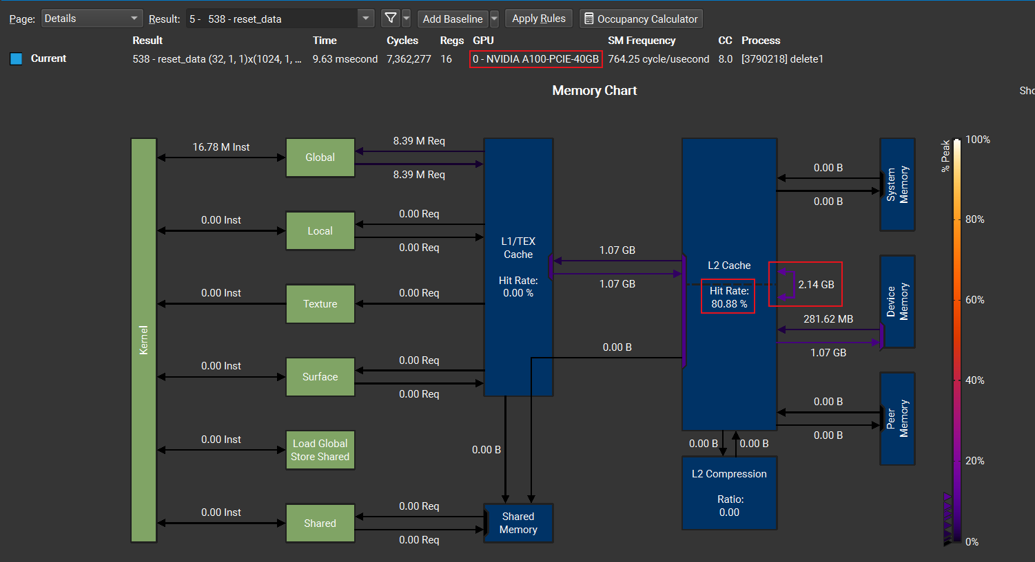
L2 persistent性能测试
这是A100上执行30MB的测试结果。其中一个数据引起我的注意，就是L2内部的数据传输，竟然有2.41GB。这是被称做L2 fabric，因为A100的L2太大，有40MB，所以被拆成两个20MB的小块，在citadel的micro-benchmark里有详细讨论。
Notes:
float4、__restrict__ 、#pragma unroll、有时候就是多尝试几种方法
有时候换更新的CUDA库可以更好的控制寄存器。。。不同架构上也不一样。。我甚至在想下一步研究SAAS代码。。看博士导师怎么说了。
给FARREY的建议：
如果我使用GPU来写，
一些优化方法：控制寄存器的方法/控制L2缓存的方法/使用我的比cublas更快的kernel（更精细的latency cover）(能达到理论性能的96%，warpselect能达到50%）
warpselect是2017年的算法，那时候还是帕斯卡架构，现在的安培架构的共享内存大得多。warpselect将大多数值存在寄存器中，受限于共享内存的大小，是否可以换成共享内存存储？
针对张量核心的计算，有进一步优化的可能。技巧藏在cutlass里。因为更快的读取速度，需要匹配更多的缓存和更快的计算。
使用syncwarp而不是syncthread能更快？（因为看到warpselect里主要针对warp进行计算。）（搜了一下，warpselect里面都是syncthread来同步）

Slide 8
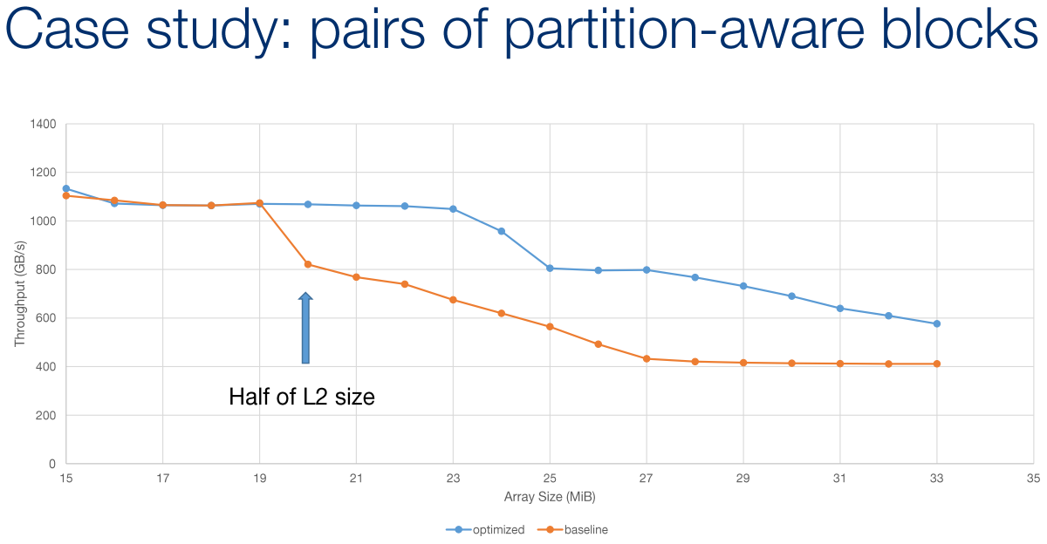
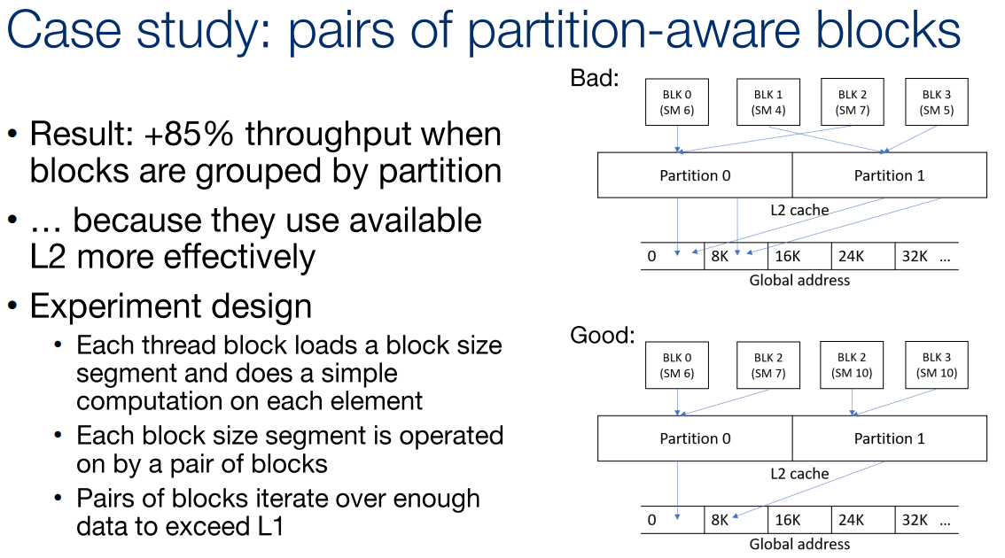
L2 persistent性能测试
如右图所示，经过优化的方案能够大幅提升L2的throughput，具体来说就是近的SM写入近的L2。但是我没有找到源码，而且这个并不针对所有GPU，仅针对A100和H100，所以我暂时推后这个优化思路。
H100强调的是海量带宽但不一定快，H100的L2读取带宽为5.5TB/S，小GPU如RX 7900 XTX L2 的读取带宽约为 5.7 TB/s。H100的5.5TB/S仅适用于“近端”L2 分区。如果我们超过“接近”L2 容量，带宽会明显变差。H100降低为 3.8 TB/s，而 A100 为 4.5 TB/s。
[1] https://zhuanlan.zhihu.com/p/641420559
[2] https://www.nvidia.com/en-us/on-demand/session/gtcspring21-s33322/
Notes:
float4、__restrict__ 、#pragma unroll、有时候就是多尝试几种方法
有时候换更新的CUDA库可以更好的控制寄存器。。。不同架构上也不一样。。我甚至在想下一步研究SAAS代码。。看博士导师怎么说了。
给FARREY的建议：
如果我使用GPU来写，
一些优化方法：控制寄存器的方法/控制L2缓存的方法/使用我的比cublas更快的kernel（更精细的latency cover）(能达到理论性能的96%，warpselect能达到50%）
warpselect是2017年的算法，那时候还是帕斯卡架构，现在的安培架构的共享内存大得多。warpselect将大多数值存在寄存器中，受限于共享内存的大小，是否可以换成共享内存存储？
针对张量核心的计算，有进一步优化的可能。技巧藏在cutlass里。因为更快的读取速度，需要匹配更多的缓存和更快的计算。
使用syncwarp而不是syncthread能更快？（因为看到warpselect里主要针对warp进行计算。）（搜了一下，warpselect里面都是syncthread来同步）

Slide 9
L2 persistent性能测试
如右图所示，经过优化的方案能够大幅提升L2的throughput，具体来说就是近的SM写入近的L2。但是我没有找到源码，而且这个并不针对所有GPU，仅针对A100和H100，所以我暂时推后这个优化思路。
H100强调的是海量带宽但不一定快，H100的L2读取带宽为5.5TB/S，小GPU如RX 7900 XTX L2 的读取带宽约为 5.7 TB/s。H100的5.5TB/S仅适用于“近端”L2 分区。如果我们超过“接近”L2 容量，带宽会明显变差。H100降低为 3.8 TB/s，而 A100 为 4.5 TB/s。
[1] https://zhuanlan.zhihu.com/p/641420559
[2] https://www.nvidia.com/en-us/on-demand/session/gtcspring21-s33322/
Notes:
float4、__restrict__ 、#pragma unroll、有时候就是多尝试几种方法
有时候换更新的CUDA库可以更好的控制寄存器。。。不同架构上也不一样。。我甚至在想下一步研究SAAS代码。。看博士导师怎么说了。
给FARREY的建议：
如果我使用GPU来写，
一些优化方法：控制寄存器的方法/控制L2缓存的方法/使用我的比cublas更快的kernel（更精细的latency cover）(能达到理论性能的96%，warpselect能达到50%）
warpselect是2017年的算法，那时候还是帕斯卡架构，现在的安培架构的共享内存大得多。warpselect将大多数值存在寄存器中，受限于共享内存的大小，是否可以换成共享内存存储？
针对张量核心的计算，有进一步优化的可能。技巧藏在cutlass里。因为更快的读取速度，需要匹配更多的缓存和更快的计算。
使用syncwarp而不是syncthread能更快？（因为看到warpselect里主要针对warp进行计算。）（搜了一下，warpselect里面都是syncthread来同步）

Slide 10
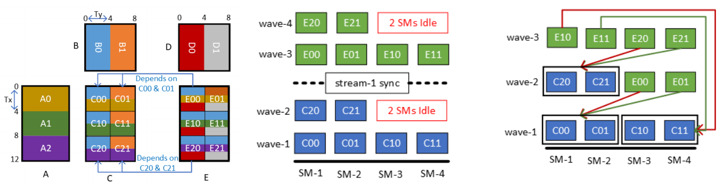
思路简介
A Framework for Fine-Grained Synchronization of Dependent GPU Kernels
给定以下案例。A*B-->C，C*D-->E。假定尺寸为：A=【12*8】。B=【8*8】，C=【12*8】，D=【8*8】，E=【12*8】。假设一波能够执行4个block的计算，一个block计算4*4的尺寸，一个SM执行一个block。如果按照中间图例的计算方式，分别进行计算第一个GEMM和第二个GEMM，那么每次都需要6个block，则都会空出2个SM，硬件利用率为75%。如果我们能够控制计算的顺序，使得优先计算C00,C01，那么与之依赖的E00和E01就可以在wave2中被执行，从而实现100%的硬件利用率。
Notes:
float4、__restrict__ 、#pragma unroll、有时候就是多尝试几种方法
有时候换更新的CUDA库可以更好的控制寄存器。。。不同架构上也不一样。。我甚至在想下一步研究SAAS代码。。看博士导师怎么说了。
给FARREY的建议：
如果我使用GPU来写，
一些优化方法：控制寄存器的方法/控制L2缓存的方法/使用我的比cublas更快的kernel（更精细的latency cover）(能达到理论性能的96%，warpselect能达到50%）
warpselect是2017年的算法，那时候还是帕斯卡架构，现在的安培架构的共享内存大得多。warpselect将大多数值存在寄存器中，受限于共享内存的大小，是否可以换成共享内存存储？
针对张量核心的计算，有进一步优化的可能。技巧藏在cutlass里。因为更快的读取速度，需要匹配更多的缓存和更快的计算。
使用syncwarp而不是syncthread能更快？（因为看到warpselect里主要针对warp进行计算。）（搜了一下，warpselect里面都是syncthread来同步）

Slide 11
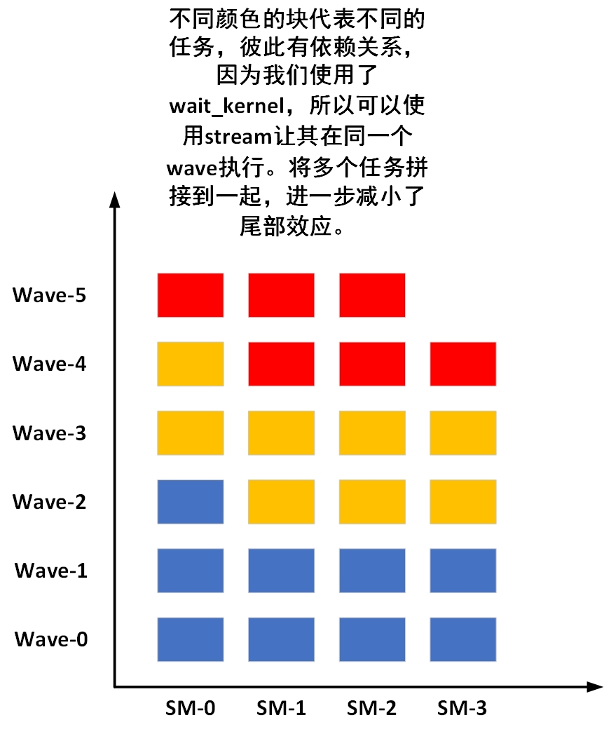
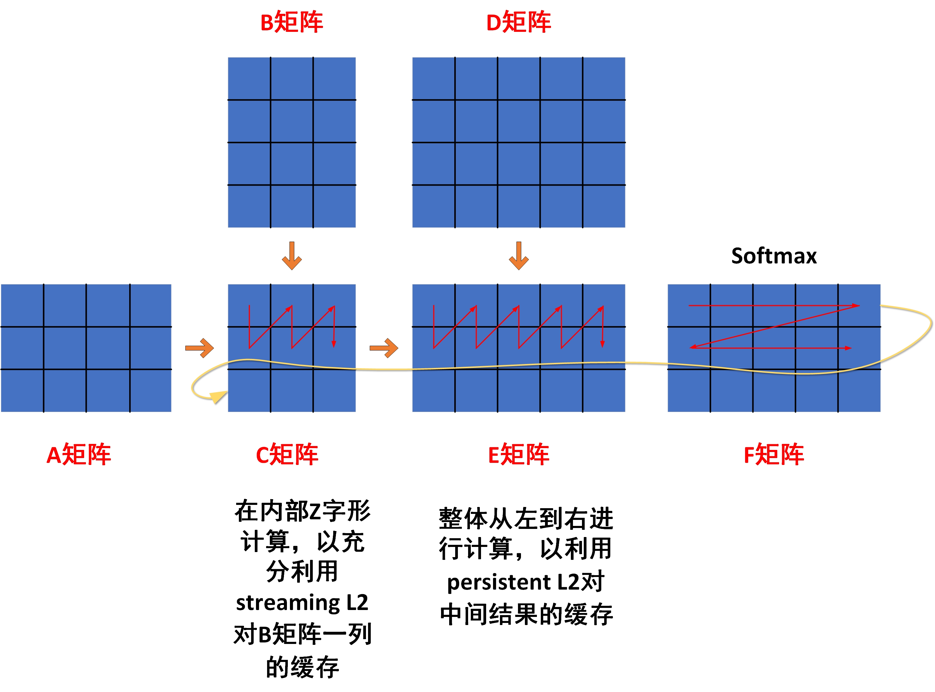
思路简介
A100的带宽可能太大了。试试看低端GPU效果如何。收获，改进，advisor关系，改进，交流频次，组里的文化，建议，想法。期末说一下。
Notes:
float4、__restrict__ 、#pragma unroll、有时候就是多尝试几种方法
有时候换更新的CUDA库可以更好的控制寄存器。。。不同架构上也不一样。。我甚至在想下一步研究SAAS代码。。看博士导师怎么说了。
给FARREY的建议：
如果我使用GPU来写，
一些优化方法：控制寄存器的方法/控制L2缓存的方法/使用我的比cublas更快的kernel（更精细的latency cover）(能达到理论性能的96%，warpselect能达到50%）
warpselect是2017年的算法，那时候还是帕斯卡架构，现在的安培架构的共享内存大得多。warpselect将大多数值存在寄存器中，受限于共享内存的大小，是否可以换成共享内存存储？
针对张量核心的计算，有进一步优化的可能。技巧藏在cutlass里。因为更快的读取速度，需要匹配更多的缓存和更快的计算。
使用syncwarp而不是syncthread能更快？（因为看到warpselect里主要针对warp进行计算。）（搜了一下，warpselect里面都是syncthread来同步）

